Slide 1
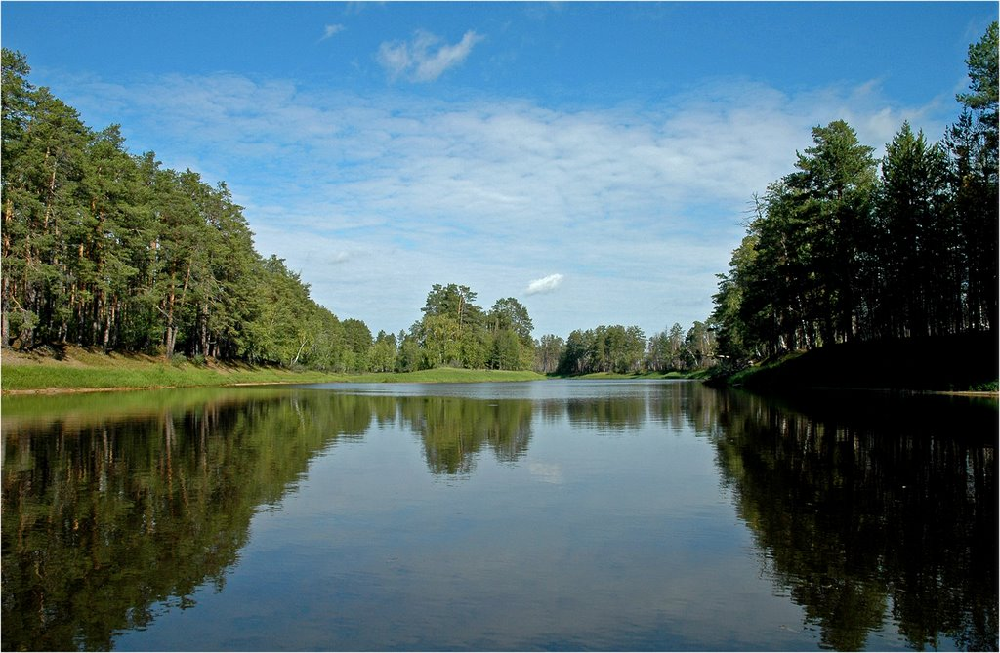
Бюджет сельского поселения Хулимсунт на 2018 год и на плановый период 2019 и 2020годы
Бюджет
сельского поселения Хулимсунт на 2018 год
и на плановый период 2019 и 2020 годы
Бюджет
Сельского поселения Хулимсунт на 2019 год и на
плановый период 2020-2021 годы

Slide 2
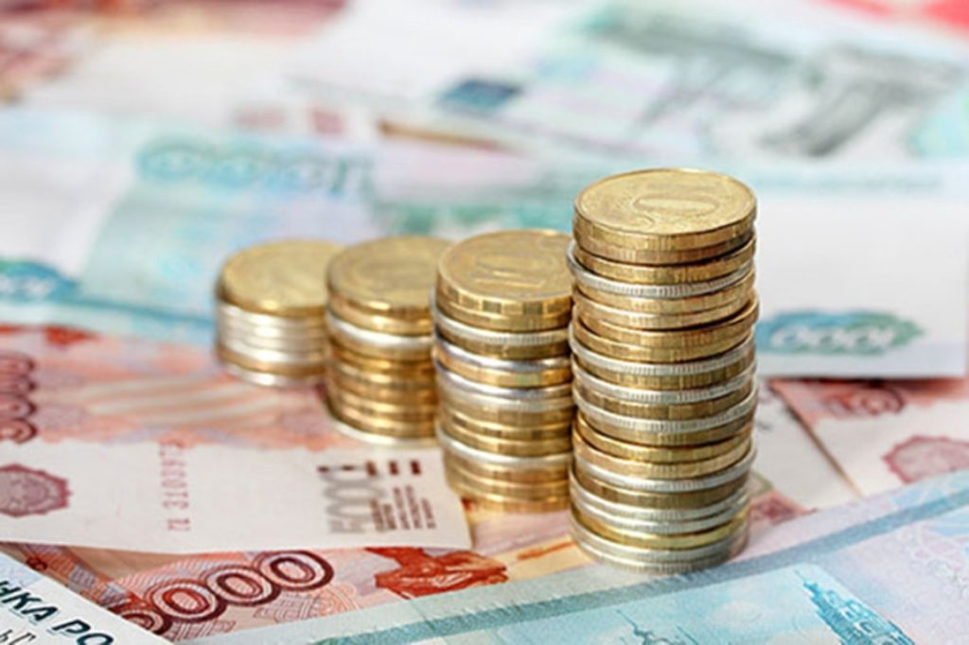
Основные термины и понятия

Slide 3
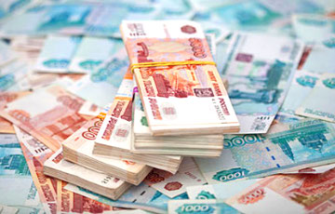
Бюджет сельского поселения Хулимсунт на 2019 год и плановый период 2020-2021 годы Неналоговые доходы, тыс. руб.
Доходы (тыс. руб.) | 2019 | 2020 | 2021
Доходы от сдачи в аренду имущества, находящегося в оперативном управлении органов местного самоуправления и созданных ими учреждений | 1491,7 | 1491,7 | 1491,7

Slide 4
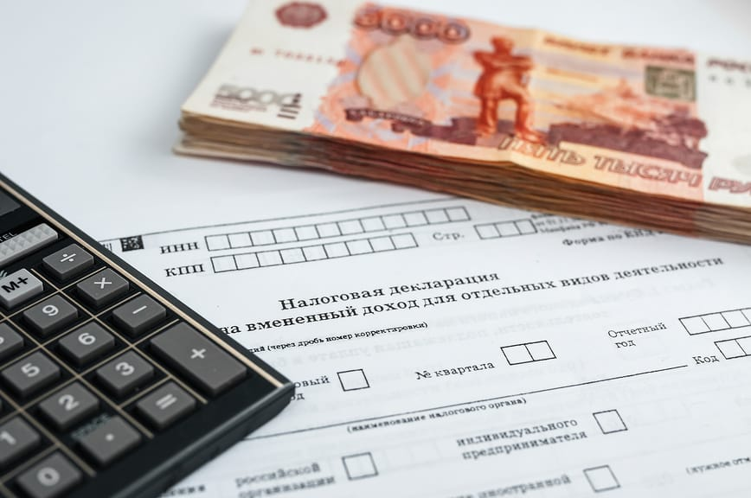
Доходы бюджета сельского поселения Хулимсунт на 2019 год

Slide 5
Структура расходов бюджета сельского поселения Хулимсунт в 2019 году (60715,0 тыс. руб.)

Slide 6
Расходы бюджета направленные на реализацию муниципальных программ сельского поселения Хулимсунт в 2019-2021 годах
Наименование муниципальной программы | 2019 год (тыс. руб.) | 2020 год (тыс. руб.) | 2021 год (тыс. руб.)
Муниципальная программа «Содействие занятости населения на территории сельского поселения Хулимсунт на 2016-2021 годы» | 2710,0 | 2710,0 | 2710,0
Муниципальная программа "Развитие жилищно-коммунального комплекса и повышение энергетической эффективности в сельском поселении Хулимсунт на 2016 – 2021 годы" | 2264,2 | 2222,2 | 2222,2
Муниципальная программа "Обеспечение прав и законных интересов населения сельского поселения Хулимсунт в отдельных сферах жизнедеятельности в 2016-2021 годах" | 87,7 | 54,0 | 54,0
Муниципальная программа "Защита населения и территорий от чрезвычайных ситуаций, обеспечение пожарной безопасности на территории муниципального образования сельского поселении Хулимсунт на 2016 – 2021 годы" | 100,0 | 100,0 | 100,0
Муниципальная программа «Совершенствование муниципального управления в сельском поселении Хулимсунт на 2016-2021 годы» | 27913,4 | 14684,0 | 14969,5
Муниципальная программа «Информационное общество сельского поселения Хулимсунт на 2016-2021 годы" | 990,0 | 990,0 | 990,0
Муниципальная программа "Развитие транспортной системы сельского поселения Хулимсунт на 2016-2021 годы" | 4212,3 | 4738,8 | 4753,4
Муниципальная программа "Управление муниципальным имуществом в сельском поселении Хулимсунт на 2016-2021годы" | 1830,0 | 800,0 | 800,0

Slide 7
Расходы бюджета направленные на реализацию муниципальных программ сельского поселения Хулимсунт в 2019 – 2021 годах
Наименование муниципальной программы | 2019 год (тыс. руб.) | 2020 год (тыс. руб.) | 2021 год (тыс. руб.)
Муниципальная программа "Благоустройство территории сельского поселения Хулимсунт на 2016-2020 годы" | 603,0 | 300,0 | 401,0
Итого: | 41174,5 | 26599,0 | 27001,0

Slide 8
Увеличение расходной части бюджета за счет перераспределения остатков 2018 года.
Наименование муниципальной программы | Перераспределённые остатки
Муниципальная программа «Благоустройство территории сельского поселения Хулимсунт на 2016-2021 годы» | 2800,0
Муниципальная программа «Информационное общество сельского поселения Хулимсунт на 2016-2021 годы» | 1000,0
Муниципальная программа «Развитие транспортной системы сельского поселения Хулимсунт на 2016-2021 годы» | 6114,2
Муниципальная программа «Управление муниципальным имуществом в сельском поселении Хулимсунт на 2016-2021 годы» 2.Преобретение имущества в муниципальную собственность ( приобретение квартир для погорельцев» | 6589,0 2737,3
Муниципальная программа «Совершенствование муниципального управления в сельском поселении Хулимсунт на 2016-2021 годы» | 300,0
Итого: | 19540,5

Slide 9
Непрограммные расходы сельского поселения Хулимсунт в 2019 – 2021 годах
Наименование расходов | 2019 год (тыс. руб.) | 2020 год (тыс. руб.) | 2021 год (тыс. руб.)
Непрограммные расходы | 463,9 | 463,9 | 463,9\
Итого: | 463,9 | 463,9 | 463,9

Slide 10
Бюджет сельского поселения Хулимсунт на 2019 год
Общий объём доходов
41174,5
Общий объём расходов
60715,0
Дефицит бюджета
19540,5
800×450

Slide 11
СПАСИБО ЗА ВНИМАНИЕ
Спасибо за внимание
Спасибо за внимание

